Slide 1
Экспериментальная площадка в МБОУ «Андрейковская СОШ»
по практико-ориентированной деятельности старшеклассников
«Я – предприниматель»

Slide 2
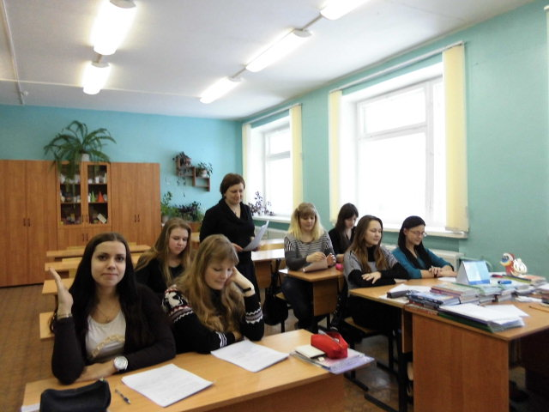
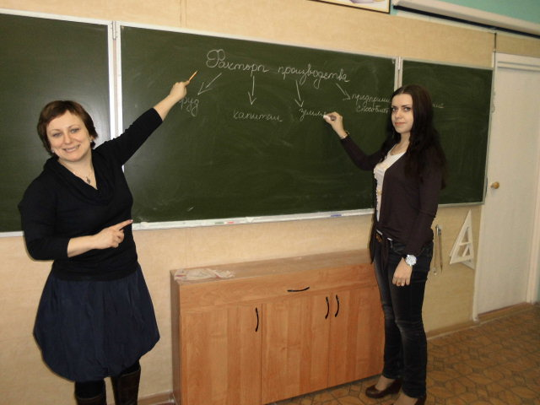
Экспериментальная площадка МГУТУ
по практико – ориентированной деятельности
старшеклассников
Занятия проводит Михалёва Н.А.- кандидат эк. наук, доцент, зав.кафедрой «Экономика и менеджмент» МГУТУ им . К.Г. Разумовского

Slide 3
Деловая игра на занятии факультатива «Я – предприниматель»
Занятие ведет Молотова О.В.- доцент кафедры «Менеджмент» МГУТУ им. К.Г. Разумовского

Slide 4
Работа над практико – ориентированными проектами
Занятие проводит Степанова Л.П. – учитель математики, победитель ПНПО «Образование» 2006

Slide 5
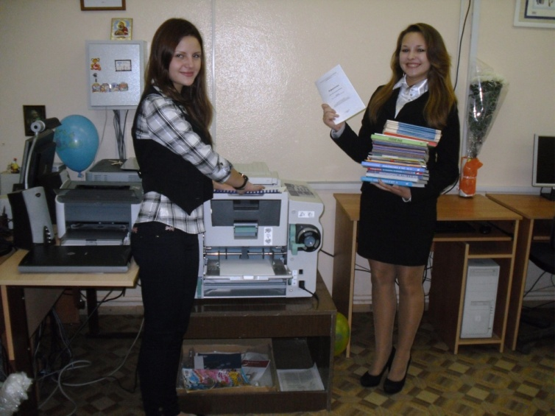
Инвестиционный проект
«Открытие мини-типографии – самый прибыльный школьный бизнес»

Slide 6
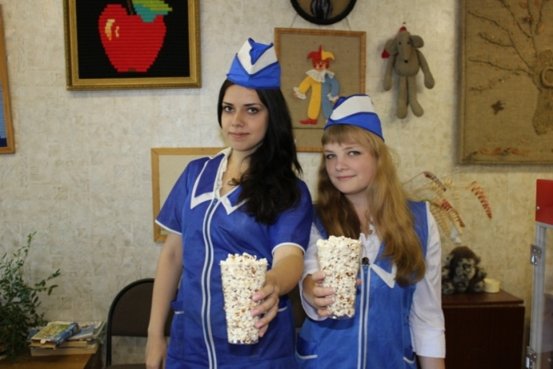
Производство попкорна
Пробная
партия попкорна

Slide 7
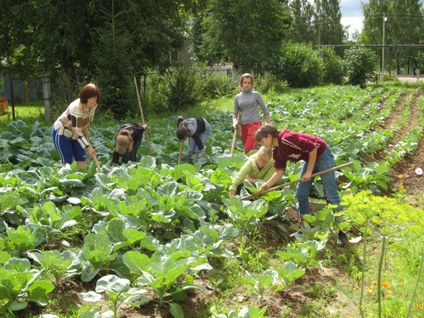
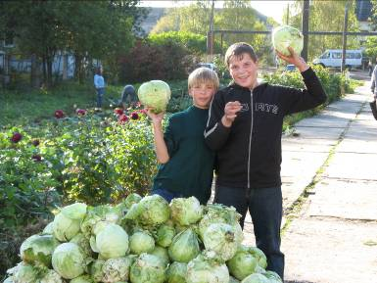
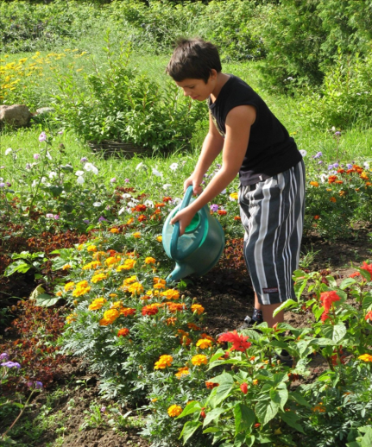
Проект
озеленения пришкольного участка

Slide 8
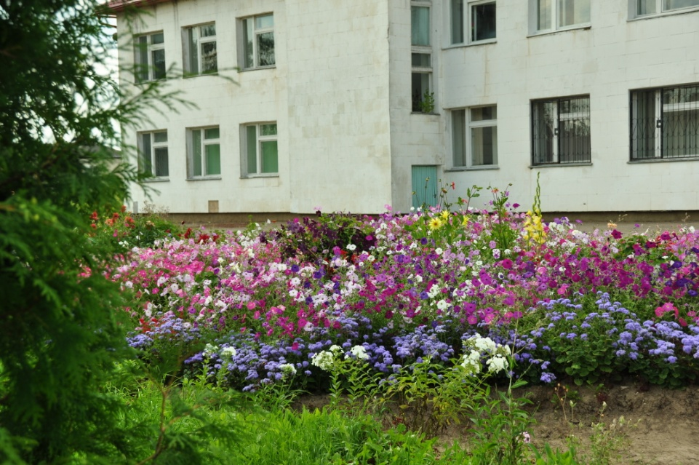
Центральная клумба - клумба выпускников

Slide 9
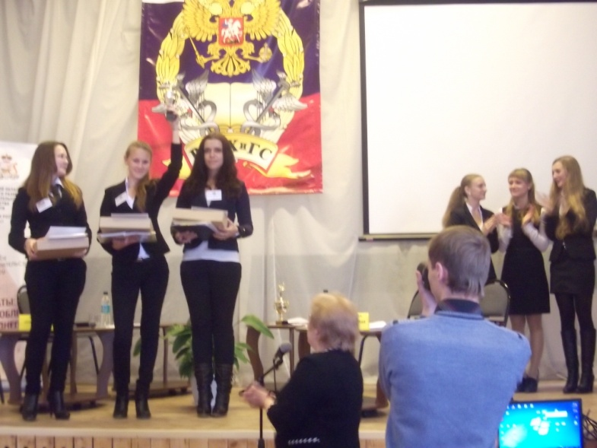
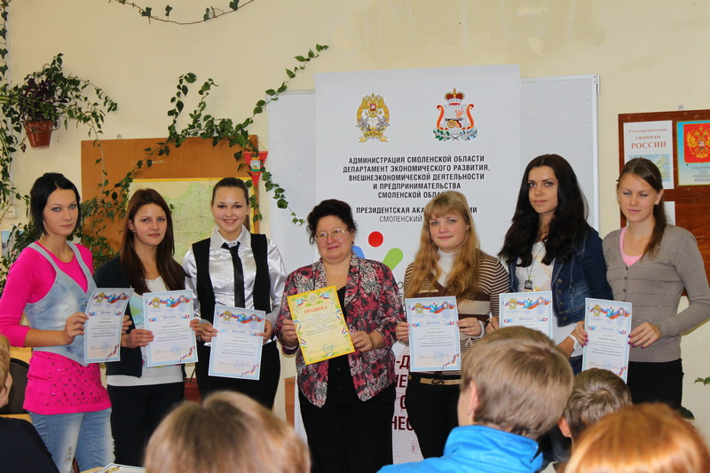
Победители областной олимпиады по бизнесу и предпринимательству
Победители областных бизнес – дебатов «Поддержка малого и среднего бизнеса на Смоленщине»

